Slide 1
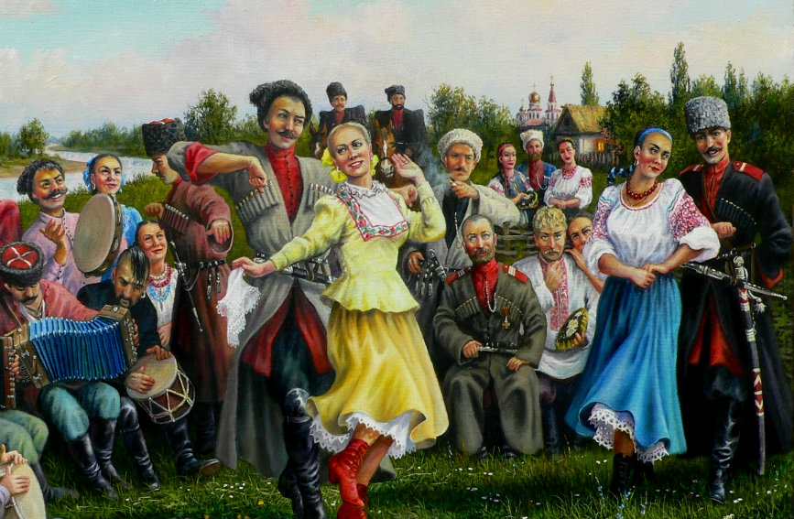
Казачество.

Slide 2
Мы живем на дону!

Slide 3
Донское подворье

Slide 4
Горница казаков.

Slide 5
Казаки жили в хуторах и станицах
Станица
Хутор

Slide 6
Казак без коня, как воин без ружья.

Slide 7
Глава семьи- казак.

Slide 8
Жена казака- казачка.

Slide 9
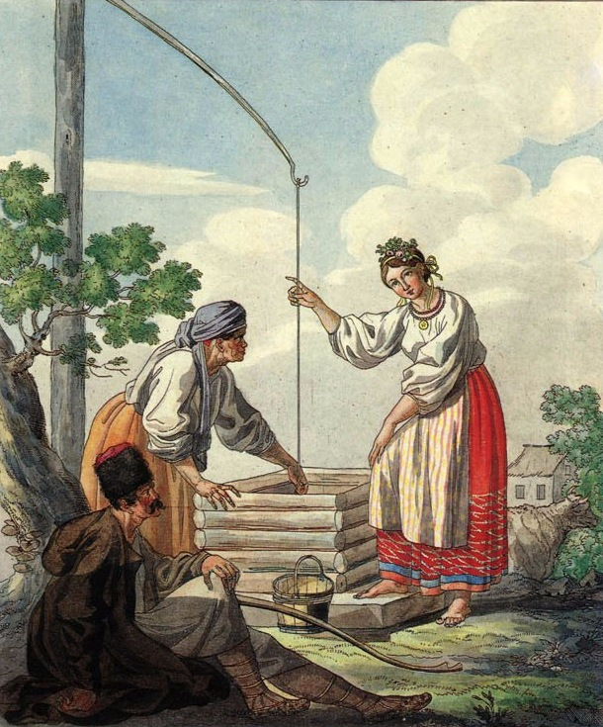
Повседневная жизнь казачки.

Slide 10
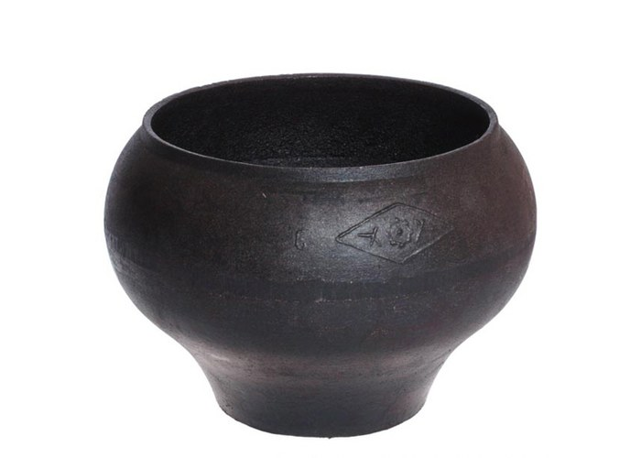
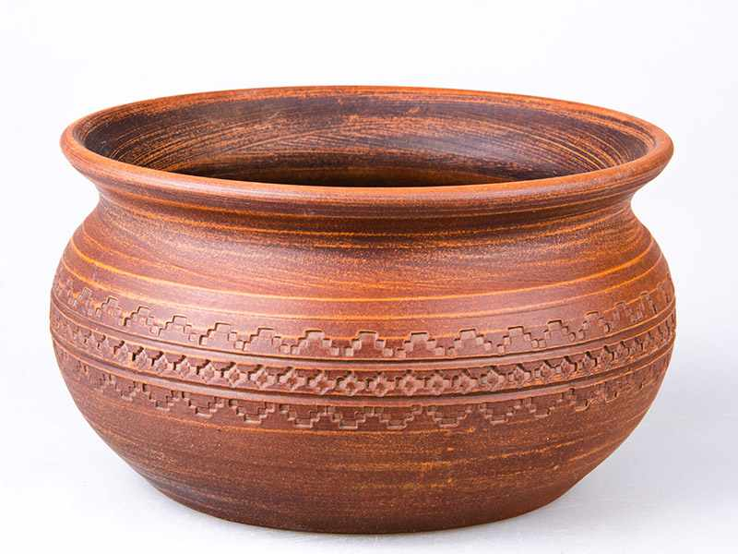
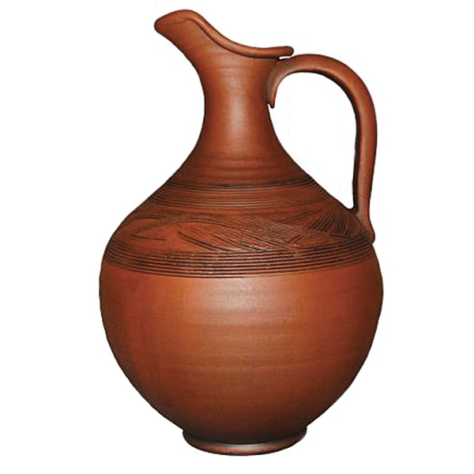
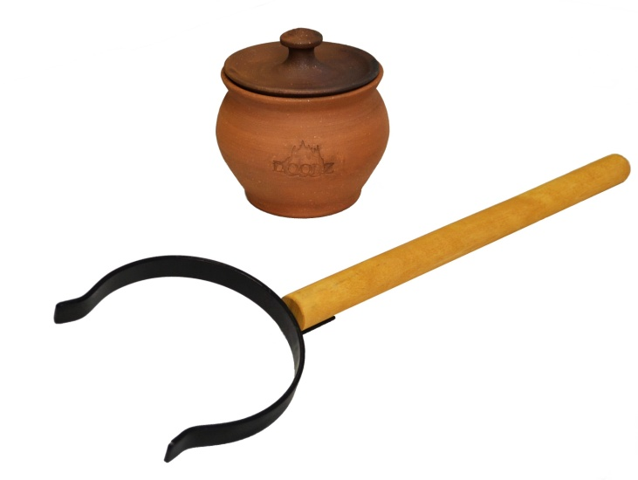
Посуда казаков.
Чугун
Глэчик
Макитра
Кувшин
Ухват

Slide 11
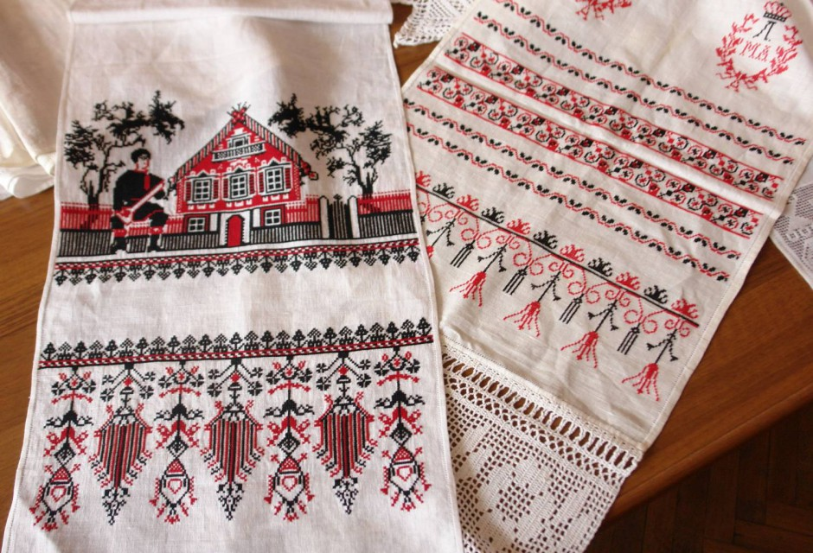
Рукоделие казачки.

Slide 12
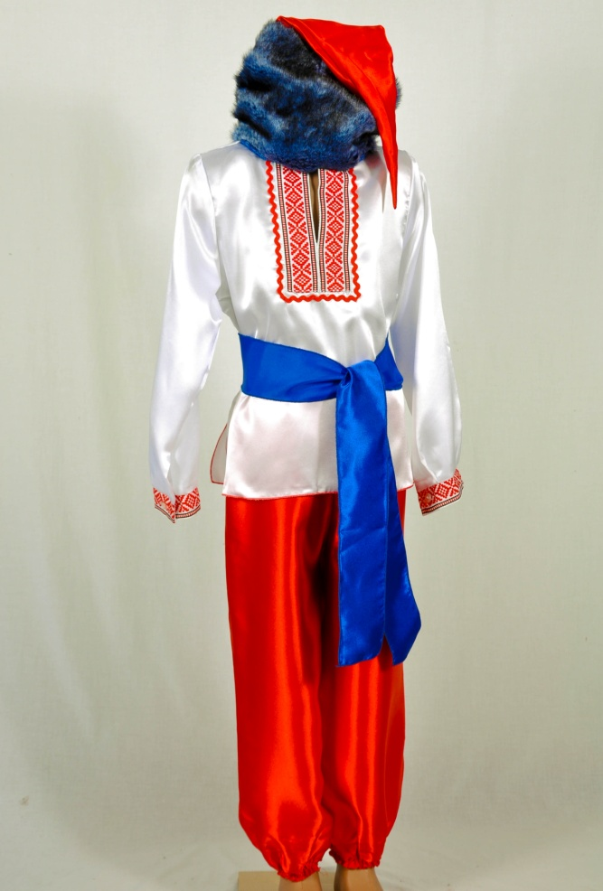
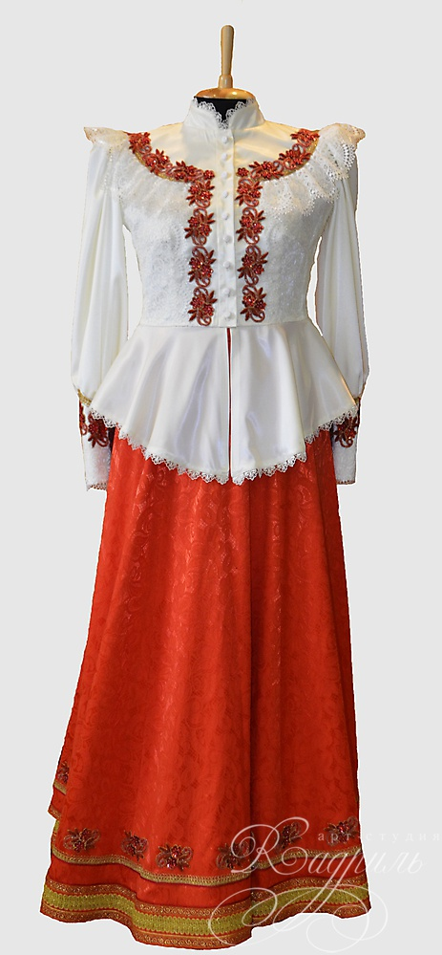
Одежда казаков.
Казаки
Казачки

Slide 13
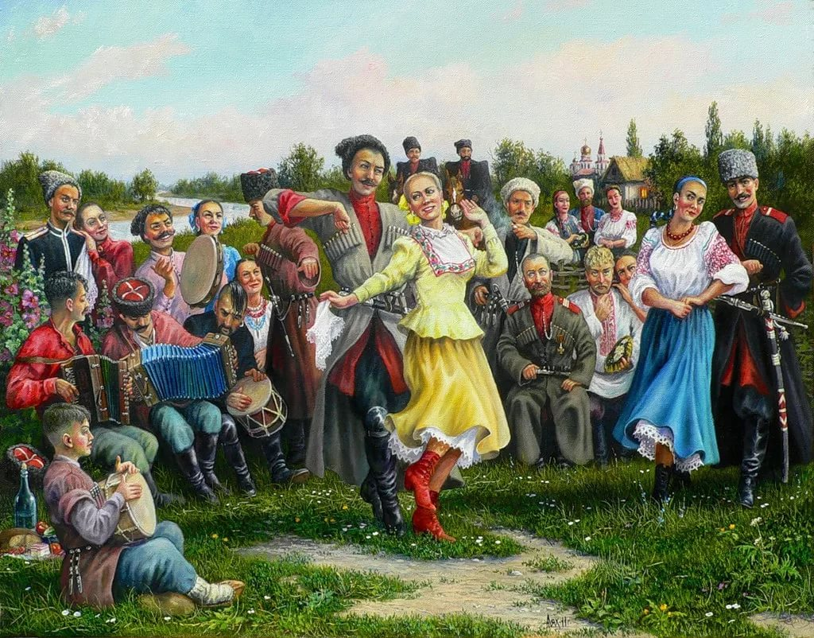
Посиделки казаков.

